Slide 1
게임 제안서 Galasea
출번 | 분반 | 학번 | 이름 | 과제 | 제출일 | 연락처
 | 11 | 2015184039 | 박 병근 | 중간_제안서 | 171023 | 010-3949-6102

Slide 2

게임 컨셉
게임 이름 :
컨셉 :
Galasea
태초의 행성에서 자신의 부족의 ‘신’이 되어 부족을 다스린다.
게임 소개
코멘트
기말 계획서 제작 계획
참고 문헌
기획 컨셉
Notes:
http://katherinebird.com/expansion-and-contraction/
Expansion and Contraction

Slide 3
목차
기획 컨셉
게임 소개
코멘트
기말 계획서 제작 계획
참고 문헌

Slide 4
기획 컨셉

Slide 5
기획 컨셉
Unity 2017.2.0f3
게임의 배경, 재미요소
AR 활용 방안과 표현방법
SNG(Social Network Game) + AR
개발 플랫폼
집필 방향
장르
게임 소개
코멘트
기말 계획서 제작 계획
참고 문헌
기획 컨셉
Notes:
https://www.youtube.com/watch?v=dfrBjj3KWSU
Ar kit 설명서

Slide 6
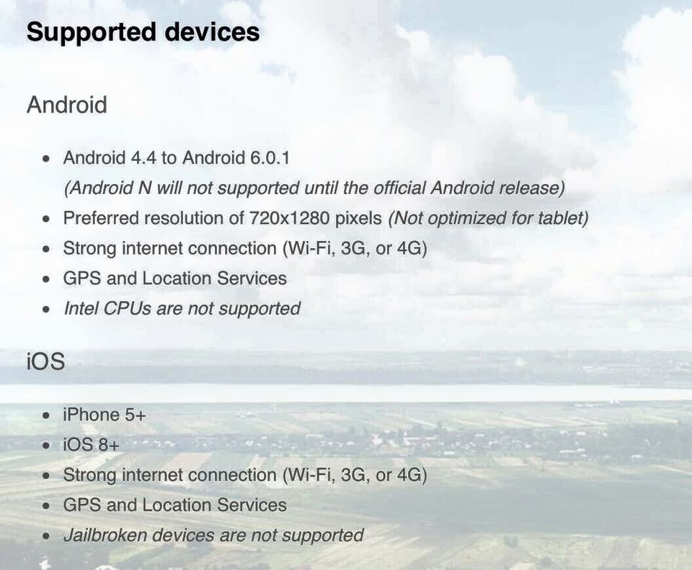
기획 컨셉
권장 사양
게임 소개
코멘트
기말 계획서 제작 계획
참고 문헌
기획 컨셉
Notes:
http://pokemongobase.com/pokemon-gos-specifications-and-hardware-requirements/#efbl_popup
pokemon go specification
포켓몬 고의 최소요구사양

Slide 7
게임 소개

Slide 8
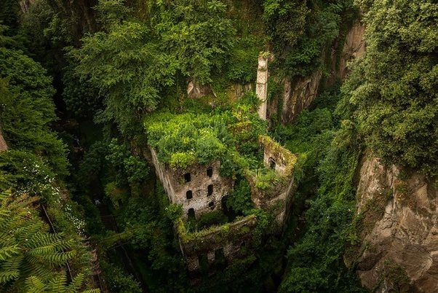
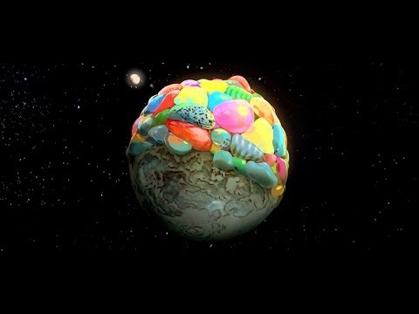
게임 소개
태초의 행성에서 펼쳐지는 모바일 AR 게임
‘신’이 되어 자신의 부족을 수호하고 부흥시키자.
게임 소개
기획 컨셉
게임 소개
코멘트
기말 계획서 제작 계획
참고 문헌
Notes:
https://www.quora.com/If-we-dont-take-care-of-nature-how-long-will-the-Earth-last
nature earth
https://www.youtube.com/watch?v=j1b84sFTXwc
Space Dandy ep. 9 - Plants are living things, too, baby review

Slide 9
게임 소개
게임 진행
인구 생성
건물 건축
탐험
각각 특징을 가지는 유닛 생성
유닛들을 지켜주고
성장시켜주는 건물 건축
곳곳에 숨겨져 있는 게임 특수 아이템 발견
기획 컨셉
게임 소개
코멘트
기말 계획서 제작 계획
참고 문헌
Notes:
https://www.youtube.com/watch?v=sKXRDzAiDLQ
Unity + ARKit Hatsune Miku Demo 初音ミクさん、空色町をARお散歩

Slide 10
게임 소개
모바일활용도가 높은 유니티를 기반으로
VR에서 제약되는 움직임의 한계를 벗어난
스마트폰만의 특화된 카메라를 활용한 증강현실(AR)게임을 만들어보고 싶다.
스마트폰을 움직이면서 카메라의 움직임과 함께 게임 화면의
조이스틱과 화면터치를 이용하며 게임을 플레이 한다.
기획 의도
게임 플레이
기획 컨셉
게임 소개
코멘트
기말 계획서 제작 계획
참고 문헌

Slide 11
게임 소개
스마트폰 후방 카메라와
화면에 보이는 조이스틱을 활용한 게임 플레이
게임 조작
기획 컨셉
게임 소개
코멘트
기말 계획서 제작 계획
참고 문헌
Notes:
https://www.youtube.com/watch?v=sKXRDzAiDLQ
Unity + ARKit Hatsune Miku Demo 初音ミクさん、空色町をARお散歩

Slide 12
게임 소개
VR에서의 움직임에 대한 제약을
AR만의 새로운 UI와 조작방법을 통하여
제약을 벗어난다.
게임 플레이
VR처럼 유저가
게임안에 자신이 존재하는 느낌을 부여 함.
기획 컨셉
게임 소개
코멘트
기말 계획서 제작 계획
참고 문헌
Notes:
https://www.youtube.com/watch?v=Nwnuw5s480M
Unity ARKit Demo

Slide 13
게임 소개
- 다른 유저들과 함께 재해,타 집단으로부터 지켜내면서 성장시킨다.
- 재앙으로부터 자신의 부족을 보호한다.
- 자신의 부족을 더 나은 문명으로 발전시킨다.
- 같은 행성,지역안에 존재하는 다른 부족과의 관계
- 탐험으로 얻을 수 있는 부가요소
게임 목표
인류 성장
게임 컨셉
기획 컨셉
게임 소개
코멘트
기말 계획서 제작 계획
참고 문헌

Slide 14
코멘트

Slide 15
코멘트
-게임에 아이템, 꾸미기 요소가 구체적으로 정해지지 않았다.
-인류의 인공지능 설정 컨셉을 구체화 시켜야 한다.
포켓몬고 이후로 지체되고 있는 AR 게임 산업에 대해 나만의 풀이방법으로
게임을 제안하는 것 또한 재미가 있었다.
너무 규모가 커지는 감이 없지 않지만 도전해 볼만한 시장 인 거 같다.
코멘트
후기
기획 컨셉
게임 소개
코멘트
기말 계획서 제작 계획
참고 문헌

Slide 16
기말 제작 계획

Slide 17
기말 제작 계획
이번에 작성한 문서에서는 게임에 들어가는 큰 컨셉들을 제안하였다.
차후 작성할 기말 계획서에는
이 3가지를 중심으로 상세 문서를 작성할 예정이다.
기말 계획서 제작 계획
인구 생성
건물 건축
탐험
기획 컨셉
게임 소개
코멘트
기말 계획서 제작 계획
참고 문헌

Slide 18
참고 문헌

Slide 19
참고 문헌
http://katherinebird.com/expansion-and-contraction/
Expansion and Contraction
http://pokemongobase.com/pokemon-gos-specifications-and-hardware-requirements/#efbl_popup
pokemon go specification
포켓몬 고의 최소요구사양
https://www.quora.com/If-we-dont-take-care-of-nature-how-long-will-the-Earth-last
nature earth
https://www.youtube.com/watch?v=j1b84sFTXwc
Space Dandy ep. 9 - Plants are living things, too, baby review
https://www.youtube.com/watch?v=sKXRDzAiDLQ
Unity + ARKit Hatsune Miku Demo 初音ミクさん、空色町をARお散歩
https://www.youtube.com/watch?v=Nwnuw5s480M
Unity ARKit Demo
기획 컨셉
게임 소개
코멘트
기말 계획서 제작 계획
참고 문헌

